Slide 1


Тренировъчен тест по информационни технологии
http://schoolacademy.telerik.com
Тест за подготовка за ИТ олимпиадата (НОИТ)
Отбор "Grapefruit"
Telerik Academy

Slide 2
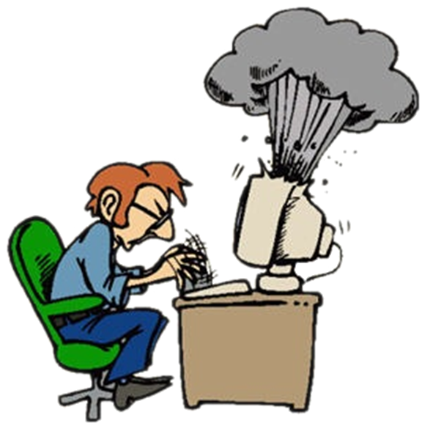

Компютърни системи
Хардуерни въпроси

Slide 3
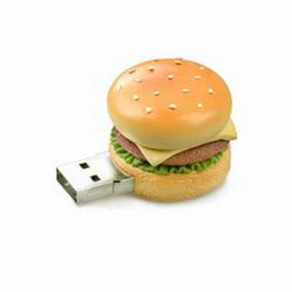
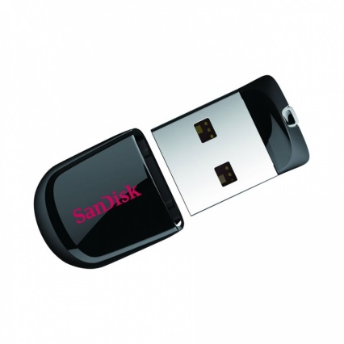
Въпрос
Какъв е максималният размер на USB Flash Drive към момента:
256GB
1TB
512GB
125gb

Slide 4
Отговор
Максималния размер за момента е 1ТB представена на Consumer Electronics Show през 2013г.
Има проект да достигнат размер до 2TB
Първи пуснали USB 3.0 1TB са Kingston
Информация:
http://en.wikipedia.org/wiki/USB_flash_drive#History
http://mashable.com/2013/01/08/kingston-1tb-usb-flash-drive/

Slide 5


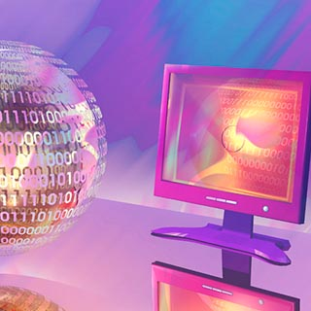
Софтуерни системи
Компютърен софтуер

Slide 6
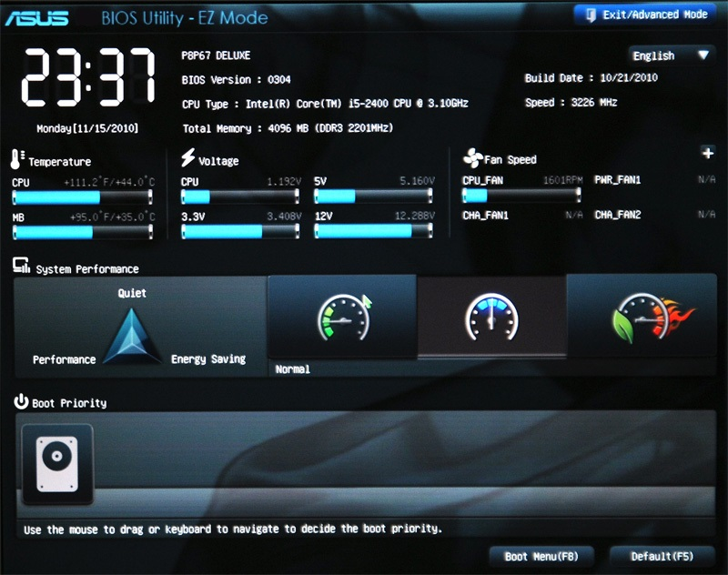
Въпрос
Системен софтуер, който е създаден да замени BIOS:
NTLDR
RAID
ACPI
UEFI

Slide 7

Отговор
UEFI (Unified Extensible Firmware Interface) е стандартен интерфейс за фърмуер за компютри, създаден да замени BIOS
По-бързо време за стартиране и възобновяване
от хибернация
Поддръжка за устройства, по-големи от 2,2 терабайта (ТБ)
Възможност за използване на BIOS с UEFI хардуер
Информация:
http://en.wikipedia.org/wiki/Unified_Extensible_Firmware_Interface

Slide 8

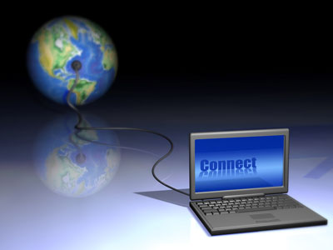
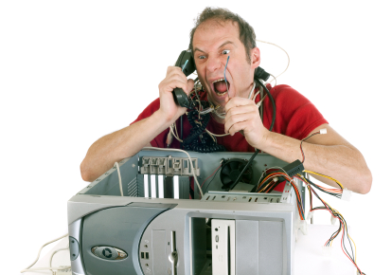
Работа с компютърни системи и програми
Инсталиране, използване, поддръжка, …

Slide 9
Въпрос
Какво е IRQ?
Заявка за прекъсване
Коефициентът на интелигентност
Дихателна честота
Код за бърза реакция

Slide 10
Отговор
В компютъра, заявка за прекъсване е хардуерен сигнал изпраща към процесора,че е време за спиране на програмата. Прекъсва се използват, за спиране получаването на данни от модем или мрежа.
Информация:
http://en.wikipedia.org/wiki/Interrupt_request

Slide 11
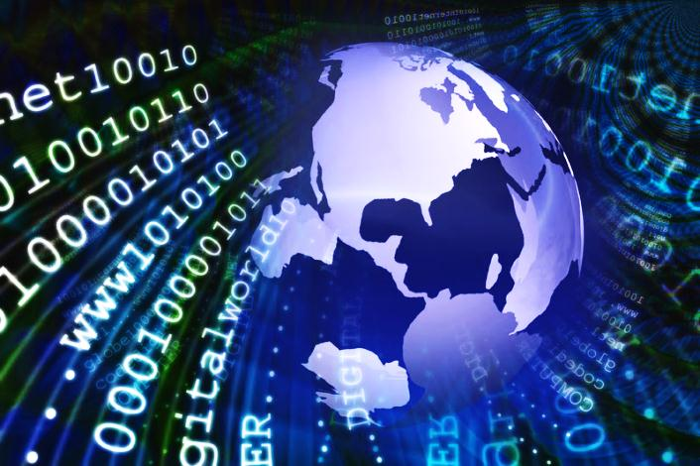
Пренос на данни и бройни системи
Канали за пренос на данни, единици за измерване, работа с бройни системи

Slide 12
Въпрос
На колко е равен 1 nibble?
1 бит
2 бита
4 бита
8 бита
2 байта
зависи от компютъра

Slide 13
Отговор
1 nibble е равен на половин байт или 4 бита
Единица за съхраняване на информация
Информация:
http://en.wikipedia.org/wiki/Nibble

Slide 14





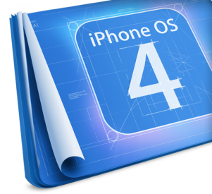









Операционни системи
Архитектура, процеси, потребители, потребителски интерфейс, файлови системи

Slide 15
Въпрос
Какво е BIOS
Начална Входно/Изходна Система
Международна Билогична Система
Система за мозъчен интерфейс
Количвство за едно измерение

Slide 16
Отговор
Основна входова/изходна система.
Основните цели на BIOS е да се инициализира и тестват хардуерни компоненти на системната
Информация:
http://en.wikipedia.org/wiki/BIOS

Slide 17
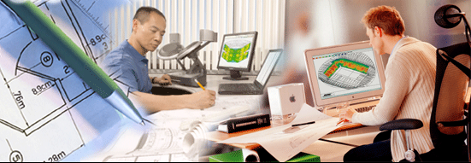
Софтуерно инженерство
Анализ, спецификация, проектиране, прототип, имплементация, тестване, поддръжка, …

Slide 18
Въпрос
Описани са по-долу част от процесите изграждащи модела за софтуерна разработка „Waterfall“. Кой е излишният процес?
Анализиране
Софтуерен дизайн
Хардуерен дизайн
Имплементация
Тестване
Поддръжка

Slide 19
Отговор
Моделът на ”Waterfall” е последователен дизайнерски процес, който се използва в процеса на разработка на софтуер.
Напредъкът се разглежда като стъпаловиден, течащ надолу процес ( "водопад") през етапите на анализирането, проектиране, изграждане, тестване, прилагане и поддръжка.
Информация:
http://bg.wikipedia.org/wiki/Тестване_на_софтуер

Slide 20


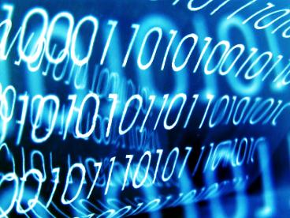

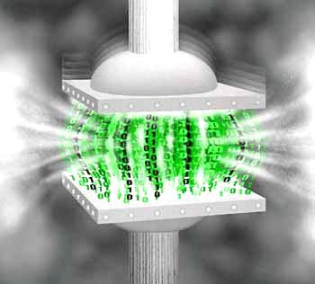




Компресиране на данни
Алгоритми за компресия, софтуер за архивиране

Slide 21
Въпрос
Кой от изброените по – долу не е файлов стандарт за компресиране/декомпресиране на изображения?
JPEG
TIFF
TXT
PNG
JFIF

Slide 22
Отговор
JPEG, TIFF, PNG, JFIF са графични формати за компресиране на растерни изображения.
За разлика от ZIP компресията, при тази компресия имаме загуба на данни, което означава, че тя предизвиква известно изкривяване на изображението.
Поради спецификата на използвания метод за компресия, споменатите по-горе са по-подходящ за снимки, отколкото за изображения, съдържащи големи едноцветни области.
Информация:
http://en.wikipedia.org/wiki/Image_file_formats

Slide 23



Текстообработка
Работа с текстотобработващ софтуер, файлови формати, кодирания, текст, таблици, фигури, …

Slide 24
Въпрос
От колко символа се състои популярната „windows 1251“ таблица предназначена главно за езици, който използват кирилица.
128
110,000
256
1024
30

Slide 25
Отговор
256
Windows 1251 е популярна 8 битова символна таблица, проектирана да покрие езиците, които използват кирилица като български, руски, сръбски и др.
В модерните приложения обаче за предпочитане се използва Unicode.
Информация:
http://en.wikipedia.org/wiki/Windows-1251

Slide 26
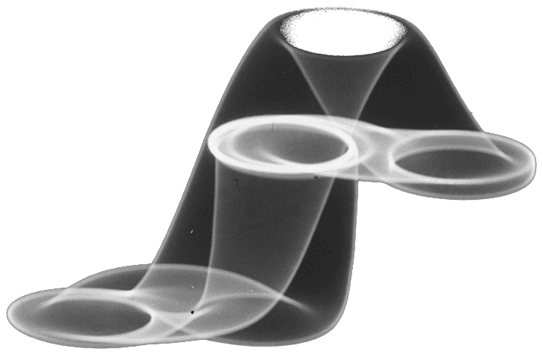



Компютърна графика
Растерна и векторна графика, графични файлови формати, графични редактори, цветови гами

Slide 27
Въпрос
Кое НЕ е вярно твърдение отнасящо се за метода на векторната графика при представяне на компютърни изображения.
Високо качество на образа при различна степен на мащабиране
Възможност за прилагане на неограничен брой деформации и трансформации
Всеки пиксел в изображението има числова стойност, която съдържа информация за цвета в него.
Всички са верни.

Slide 28
Отговор
Всеки пиксел в изображението има числова стойност, която съдържа информация за цвета в него е характерно за растерната графика, а не за векторната.
Всеки пиксел може да съдържа само по един цвят.
Колкото по-големи пиксели се използват при представяне на изображението, толкова неговото качество е по-лошо .
Информация:
http://en.wikipedia.org/wiki/Raster_graphics
http://en.wikipedia.org/wiki/Vector_graphics

Slide 29

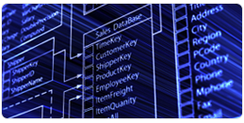


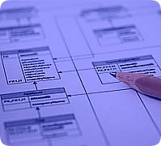

Бази от данни
Модели на данните, таблици, релации, SQL

Slide 30
Въпрос
За какво служи командата UPDATE в езика за манипулиране на данни (DML)
Модифицира данните в съществуваш ред
Добавя нула или повече редове към съществуваща таблица
Изтрива всички данни от таблицата
Комбинира данни от множество таблици

Slide 31
Отговор
Update – модифицира данните в съществуваш ред
Пример:
SET field1 = 'updated value‘
WHERE field2 = 'N';
Информация:
http://bg.wikipedia.org/wiki/SQL

Slide 32

Информационни системи
ERP, CRM, BI, BPM, FMIS, CAD/CAM, CMS, софтуерни архитектури

Slide 33
Въпрос
Трислойната архитектура се състой от следните три слоя, кое не е вярно :
Системен слой
Презентационен слой
Слой за бизнес логика
Слой за данните

Slide 34
Отговор
Презентационния слой е на най високо ниво в приложението и потребителя има директен достъп до него. Освен , че комуникира с другите слоеве, презентационния слой предоставя различни видове информация на потребителя.
Слой за бизнес логика е изтеглен от презентационният слой, и като отделен такъв , контролира функционалността на приложението като извършва различни процеси по обработка на приложението.
Слой за данните състой от сървър база данни. Тук информацията се съхранява и достъпва. В слоя за бази данни информацията се съхранява независима от бизнес логиката или сървърът за приложения.
Информация:
http://bg.wikipedia.org/wiki/Трислойна_архитектура

Slide 35
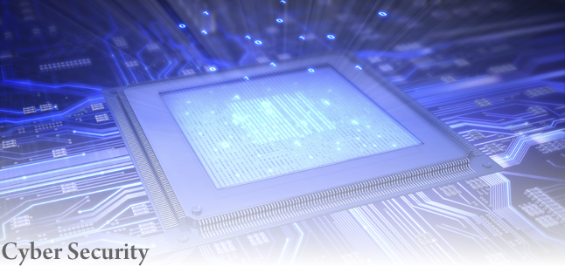

Сигурност и защита на информацията
Симетрични и асиметрични кодиращи алгоритми, криптографско хеширане, електронен подпис, цифрови сертификати

Slide 36
Въпрос
Какво е MD5?
Вид кибератака
Криптиграфски хеширащ алгоритъм
Компютърен вирус
Генератор за пароли
Защитна стена
Две от гореизброените са верни

Slide 37
Отговор
MD5 е хеширащ алгоритъм за криптиране на информация
Не е от най-сигурните алгоритми
Информация:
http://en.wikipedia.org/wiki/MD5

Slide 38




Презентационни системи
Софтуер за презентации, изготвяне на презентации, слайдове, ефекти, бележки, цветове, изображения, звук, видео

Slide 39
Въпрос
Кой е най-значимият фактор, използван от едни от най-добрите и известни презентатори в текх индустрията ( Стив Джобс; Бил Гейтс ...), и описан през годините от хора като Аристотел; Джошуа Бел и други ?
Be Smart
Logos / Pathos / Ethos
Give as much information on the presented subject, as you can
Be Funny
Be Interesting

Slide 40
Отговор
Logos/Pathos/Ethos е комбинация от три фактора изграждащи основеният принцип необходим за изготвянето на една много успешна презентация.
Logos – Логическото привличане
Pathos – Емоционално привличане
Ethos – Авторитетно привличане
Информация:
http://www.wimp.com/teachpersuasion/

Slide 41
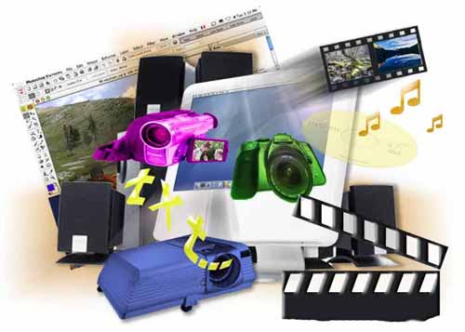
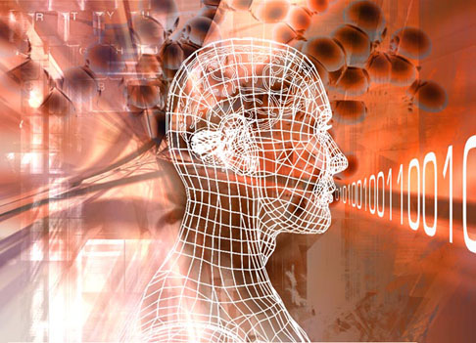


Мултимедия
Софтуер за създаване / обработка на мултимедия: звук, видео, файлови формати

Slide 42
Въпрос
Каква е следващата еволюционна стъпка на Мултимедийните Технологии ?
Google Glass
Nokia Glasses
Augmented Reality
Microsoft Glasses
Microsoft Kinect

Slide 43
Отговор
Защо Augmented Reality, а не Google Glass или MS Gaming Glasses ?
Google Glass, както и другите представители, са само примери. Комбинацията от целите, които си поставят тези компании, са бъдещето на Медийните Технологии.
Информация:
http://www.youtube.com/watch?v=L3wdG-wYN3s
http://www.youtube.com/watch?v=6Cf7IL_eZ38
http://mashable.com/2013/08/07/microsoft-augmented-reality-glasses/
http://www.youtube.com/watch?v=MvP4cHfUD5g
http://www.google.com/glass/start/how-it-feels/#video=hif-video

Slide 44
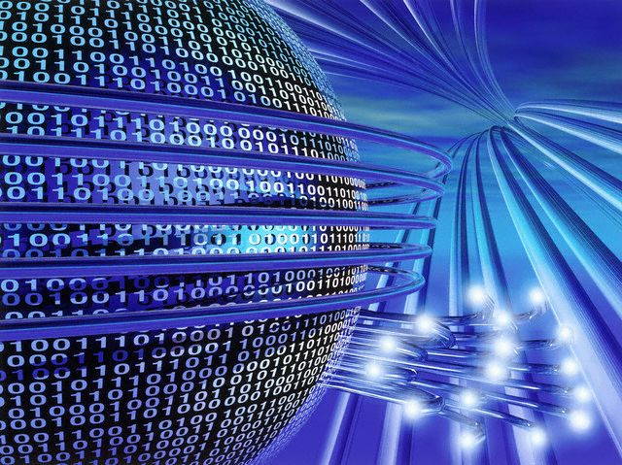
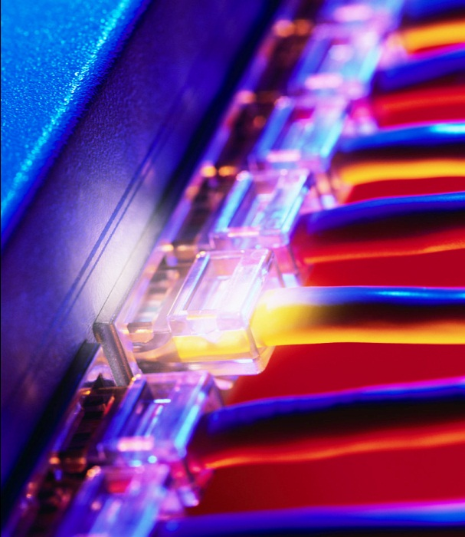
Компютърни мрежи
OSI модел, мрежови модели, протоколи, стандарти, хардуерно оборудване

Slide 45
Въпрос
На кой слой от OSI модела работи ICMP протокола?
application
physical
network
session

Slide 46
Отговор
ICMP е един от основните протоколи в Интернет комуникацията. Използва се главно от операционните системи за изпращането на съобщения за грешка, показвайки недостъпност на Интернет услугата или че хостът в Интернет не може да бъде достигнат.
ICMP рядко се използва от Интернет приложенията.
Програми, които използват протокола ICMP са ping, nmap и др
Информация:
http://en.wikipedia.org/wiki/OSI_model

Slide 47
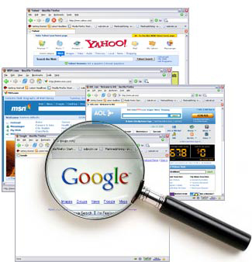
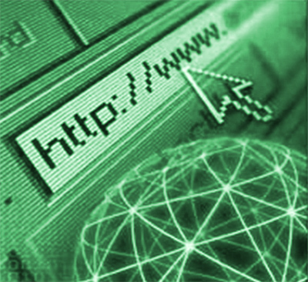

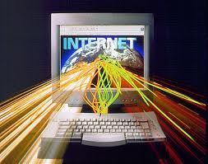
Устройство на Интернет
Интернет, протоколи, услуги, WWW, HTTP, FTP, SMTP, POP3, IMAP, WebDAV, IP, DNS, …

Slide 48
Въпрос
Кое от изброените не е HTTP заявка?
DELETE
PRINT
POST
CONNECT

Slide 49
Отговор
POST — позволява клиентът да изпрати данни на сървъра. Тази заявка обикновено се генерира при изпращането на уеб формуляр, а данните могат да бъдат: текст, написан от потребителя във формуляра; файл на клиентския компютър и др.
DELETE — изтрива посочения ресурс.
CONNECT — използва се при комуникация през прокси.
Информация:
http://bg.wikipedia.org/wiki/HTTP

Slide 50


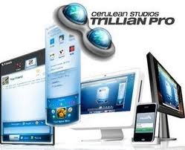

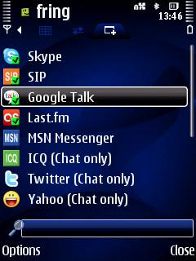
Електронна комуникация
E-mail, Skype, ICQ, IRC, MSN Messenger, Yahoo Messenger, социални мрежи, форуми, …

Slide 51
Въпрос
Коя от следните компании е собственик на протокола MAPI? :
VMware
Google
Microsoft
Blackberry
Mail.bg
Yahoo
Hewlett-Packard

Slide 52
Отговор
MAPI (Messaging Application Programming Interface) е създаден и е собственост на Microsoft.
Използва се предимно в мейл клиента Microsoft Outlook за връзка към Microsoft Exchange Mail server.
Информация:
http://en.wikipedia.org/wiki/MAPI

Slide 53




World Wide Web (WWW)
Как работи WWW? Протоколът HTTP, GET, POST, URL, уеб браузър, уеб страница, уеб сайт, …

Slide 54
Въпрос
Ако приемем, че адресите не са заети - кои от тях НЕ може да бъде регистриран:
help.me
hp.bg
mobile.tel
com.com
facebook.co.uk
more.info
samsung.tv

Slide 55
Отговор
Регистър.БГ (организацията, на която е делегирано управлението на областта .bg) има изискване за минимална дължина на името от 3 символа.
Това ограничение важи за .bg домейни.
Всички посочени адреси без hp.bg са валидни и активни.
Примерни съществуващи двубуквени домейни:
hp.com (Hewlett-Packard), aa.com (American Airlines), vw.com (Volkswagen), wb.com (Warner Bros.)…
Информация:
https://www.register.bg/user/static/rules/bg/index.html
http://en.wikipedia.org/wiki/Single-letter_second-level_domain

Slide 56



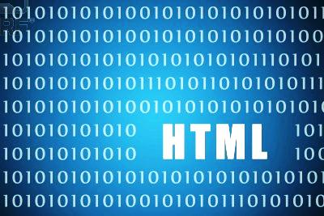
Уеб дизайн, HTML, CSS
Уеб дизайн, HTML, CSS, текст, графика, препратки, таблици, формуляри, …

Slide 57
Въпрос
Кои от следните HTML 4.01 елементи са отстранени от HTML5:
<body>, <acronym>, <frameset>;
<applet>, <h6>, <abbr>;
<center>, <big>, <basefont>;
<dir>, <footer>, <label>;
<strike>, <font>, <nav>;
<keygen>, <a>, <meta>.

Slide 58
Отговор
Верният отговор е C) <center>, <big>, <basefont>;
Таг <center> се използва за център - подравняване на текста. Не се поддържа в HTML5. Използвайте CSS, за да центрирате текст.
Таг <basefont> задава по подразбиране цвят на шрифт, размер на шрифт или вид на шрифт за целия текст в документа. Не се поддържа в HTML5. Използвайте CSS, за да зададете по подразбиране цвят на шрифт, размер на шрифт или вид на шрифт за целия текст в документа.
Таг <big> определя увеличаването на размера на текста. Не се поддържа в HTML5. Използвайте CSS, за да зададете размера на текста в документа.
Други елементи премахнати от HTML5: <acronym>, <applet>, <dir>, <font>, <frame>, <frameset>, <noframes>, <strike>, <tt>.
Информация:
http://en.wikipedia.org/wiki/HTML_element#List_of_all_HTML_elements

Slide 59





JavaScript
Разработка на скриптове с JavaScript, основни JavaScript конструкции, оператори, обекти, манипулация на DOM дървото

Slide 60
Въпрос
Кой е верния отговор за JavaScript:
Дефинира съдържанието на Уеб сайтовете чрез семантични тагове.
Обектно-ориентиран език за програмиране.
Ролята на JavaScript е да представя информация по смислен начин. Подобно на хартиен документ.
Определя заглавията, параграфите, текстови карета, размер, цвят и / или позициониране.

Slide 61
Отговор
Верният отговор е B) Обектно-ориентиран език за програмиране
Обектно-ориентираното програмиране е парадигма в компютърното програмиране, при която една програмна система се моделира като набор от обекти , които взаимодействат помежду си, за разлика от традиционното виждане, в което една програма е списък от инструкции, които компютърът изпълнява. Всеки обект е способен да получава съобщения, обработва данни и праща съобщения на други обекти.
Информация:
http://en.wikipedia.org/wiki/JavaScript
http://en.wikipedia.org/wiki/Object-oriented_programming#OOP_in_dynamic_languages

Slide 62
Академия на Телерик
?
?
?
?
?
Въпроси?
?
?
?
?
?
http://schoolacademy.telerik.com

Slide 63
Домашно
Съставете по един въпрос за всяка една от 16-та до 20-та тема (включително) от конспекта за НОИТ.
За всеки въпрос трябва да има обозначен верен отговор, обяснение и линкове с повече информация
Ползвайте слайдовете от тази презентация за шаблон
Преди всеки въпрос слагайте съответния заглавен слайд за тема от конспекта, както в тази презентация (напр. 2 слайд в тази презентация)

